Slide 1
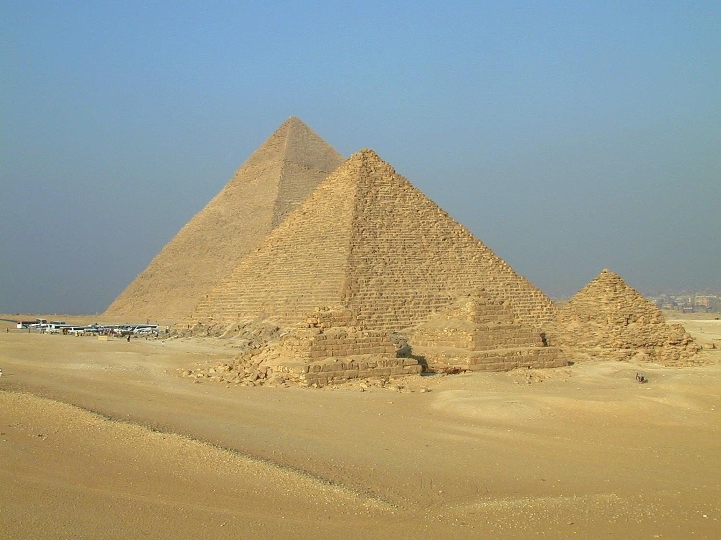
Egypt
旧约时代的人
埃及
呈现:
对以色列及基督教的影响
Dr. Rick Griffith, 新加坡神学院
BibleStudyDownloads.org

Slide 2
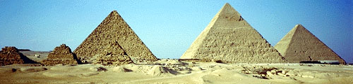
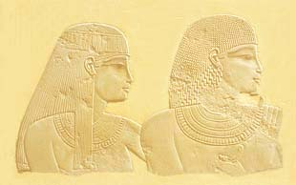

Where we are going
81
考察点
地理及历史
埃及与约瑟
埃及与摩西
埃及古文

Slide 3
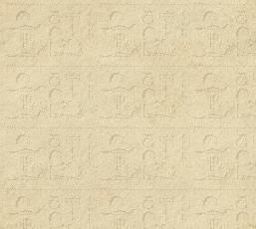
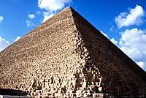
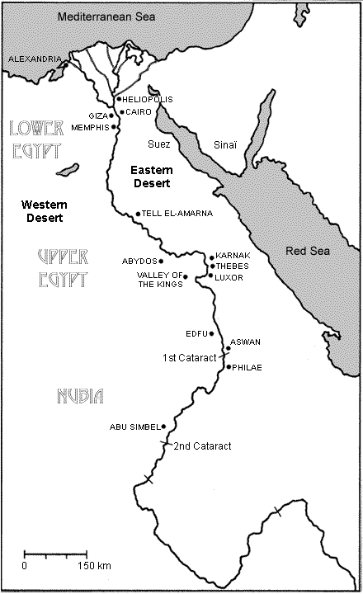
埃及地图: 北部 及南部
82
古埃及可分为南北部:
北部 (尼罗河 三角洲),
南部(尼罗河两岸土地肥沃的地方)
© Copyright 1999, Jim Loy

Slide 4
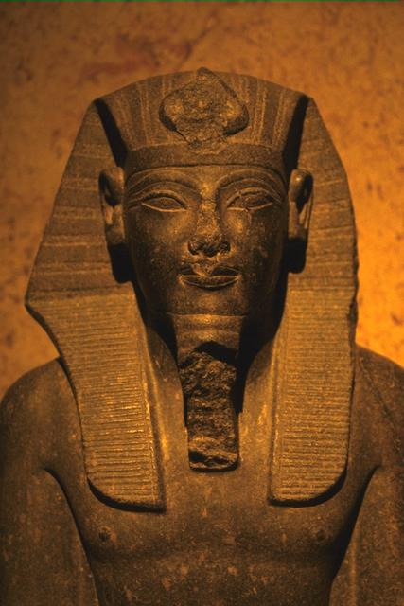

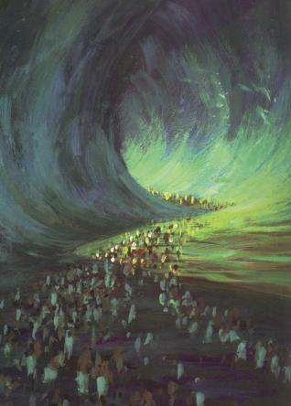
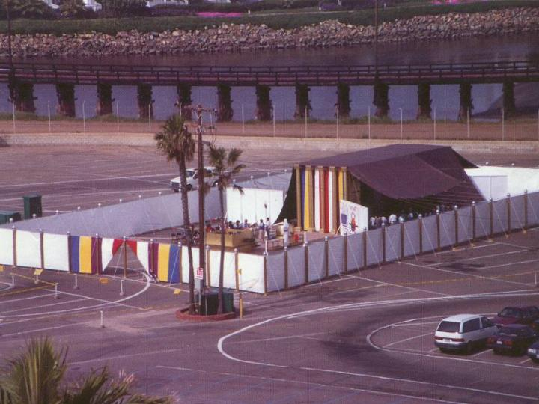
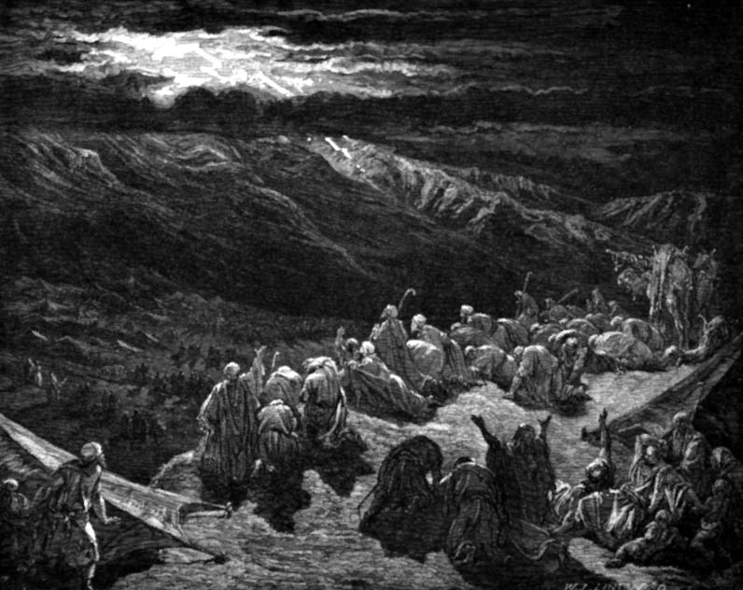
埃及的历史
73
3100-2686 前王朝
2686-2181 旧王朝
2181-1991 第一中届王朝
1991-1786 中王朝
1786-1558 第二中届王朝
1558-1085 新王朝
1098- 333 后王朝
333- 大亚历山大
金字塔
亚伯拉罕
约瑟
摩西

Slide 5
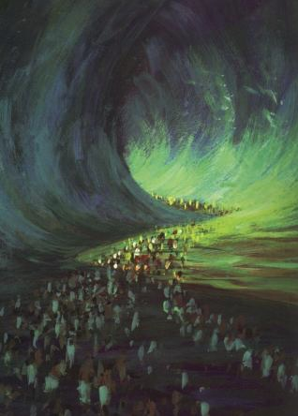
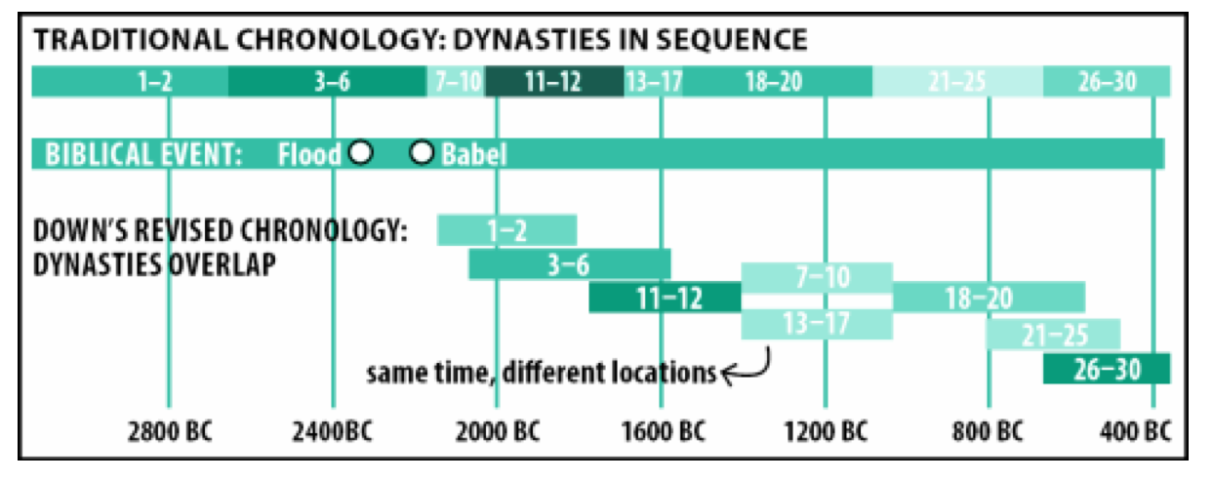
埃及矛盾的历史
OTB 73
传统的编年史：以朝代为时间轴线
圣经历史事件
洪水
巴比塔
没落的王朝编年史 重叠部分
相同的时间不同的地点
公元
公元
公元
公元
公元
公元
公元
The New Answers Book 2, Chapter 24, "Doesn't Egyptian Chronology Prove That the Bible Is Unreliable?" by Dr. Elizabeth Mitchell on July 22, 2010 • https://answersingenesis.org/archaeology/ancient-egypt/doesnt-egyptian-chronology-prove-bible-unreliable
Notes:
The Traditional Chronology places the dynasties in sequence from 1 to 30, but why? This is due to the Greek ruler over Egypt called Ptolemy around
Obviously, the Flood around 2400 BC could not occur 700 years after the first dynasty began.
See also John F. Ashton and David Down, Unwrapping the Pharaohs: How Egyptian Archaeology Confirms the Biblical Timeline (Green Forest, AR: Master Books, 2006). ISBN 0890514682
See also "Egyptian Chronology," at http://creationwiki.org/Egyptian_chronology#cite_note-Jaroncyk-1 (accessed 6 August 2015)

Slide 6
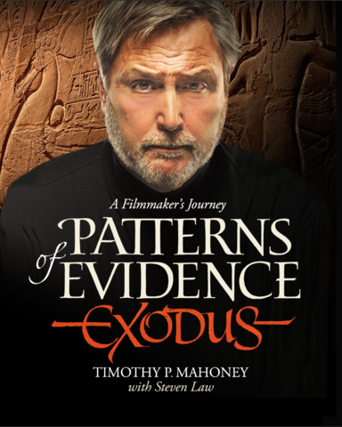

新年表
David Rohl
OTB 73
“证据模式” 是Timothy Mahoney (Thinking Man Films, 2015) 拍摄的电影关于为埃及不可知论者 Dr. David Rohl,发现的早期出埃及提供了惊人的考古学证据。
Notes:
See the film review by Dr. Elizabeth Mitchell at https://answersingenesis.org/reviews/movies/movie-review-patterns-of-evidence-exodus/

Slide 7
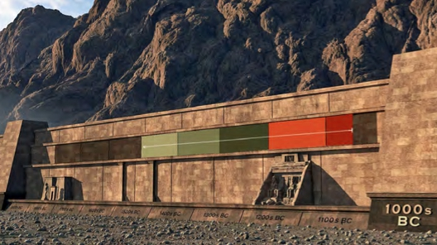
时间轴墙
Notes:
The 2015 film "Patterns of Evidence" envisions Egyptian chronology as a wall with the timeline on it from 1000 BC on the right tower back to 2000 BC on the left tower. The various eras are indicated in different colors.

Slide 8
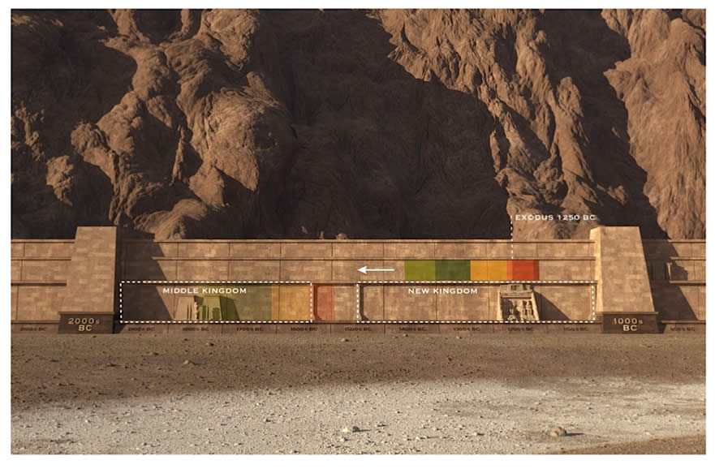
出埃及后期（1250 BC）
出埃及后期（1250 BC）
中王国
新王国
2000s
BC
1000s
BC
Notes:
These colored eras followed one another, and the date of the Exodus fits in somewhere. The question is, where? In this depiction held by most liberal scholars, it is in the middle of the 13th century around 1250 BC. This would be in the 19th dynasty according to the traditional dating of the dynasties. Such scholars interpret archaeology and the Bible as supporting this late date. But is 1250 BC the best attested date in both archaeology and the Bible? Some do not think so, so they follow an earlier date as depicted in the arrow pointing to the left.

Slide 9
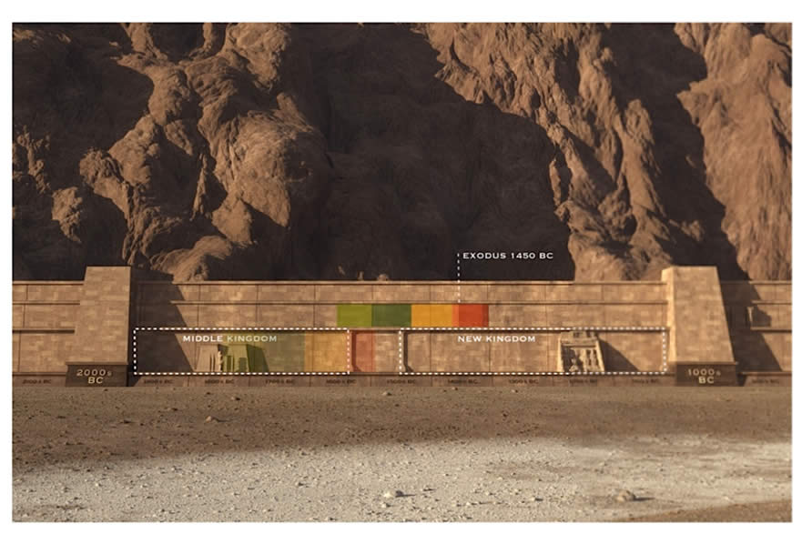
早期出埃及（1450 BC）
早期出埃及（1450 BC）
中王国
新王国
2000s
BC
1000s
BC
Notes:
Advocates of the Early Exodus also see it occurring in the New Kingdom, but in the 18th rather than the 19th dynasty.

Slide 10
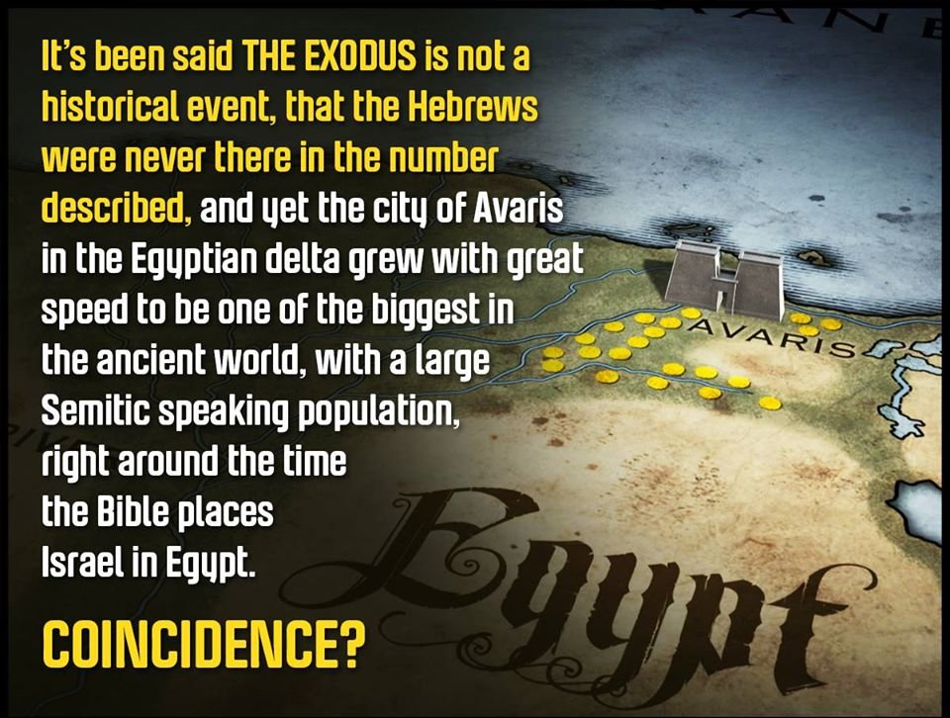
阿瓦里斯市
有人说《出埃及记》不是历史性事件，希伯来人从来没有出现过，但埃及三角洲的阿瓦里斯城却迅速发展成为古代世界上最大的城市之一，闪族人，大约在圣经将以色列安置在埃及的时候
难道是巧合吗？

Slide 11
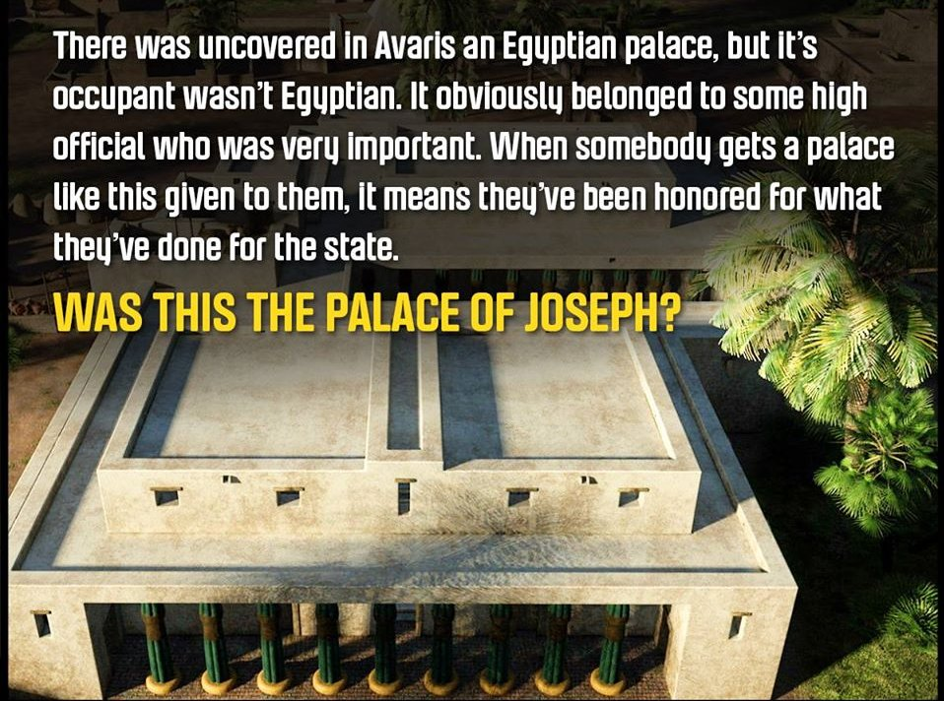
这是约瑟夫的宫殿吗？
在阿瓦里斯发现了一座埃及宫殿，但它的居住者不是埃及人。它显然属于非常重要的高级官员。当有人得到像这样给他们的宫殿时，这意味着他们因为国家所做的贡献而感到荣幸。

Slide 12
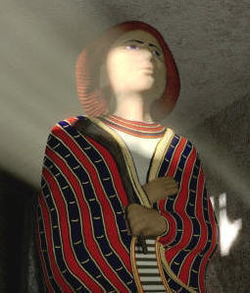
这是约瑟夫的墓吗？
在拉美西斯城（出埃及记1:11）之下是一座墓葬，上面有许多颜色的外套
那是一座有11个其他坟墓的金字塔
没有骨头了

Slide 13
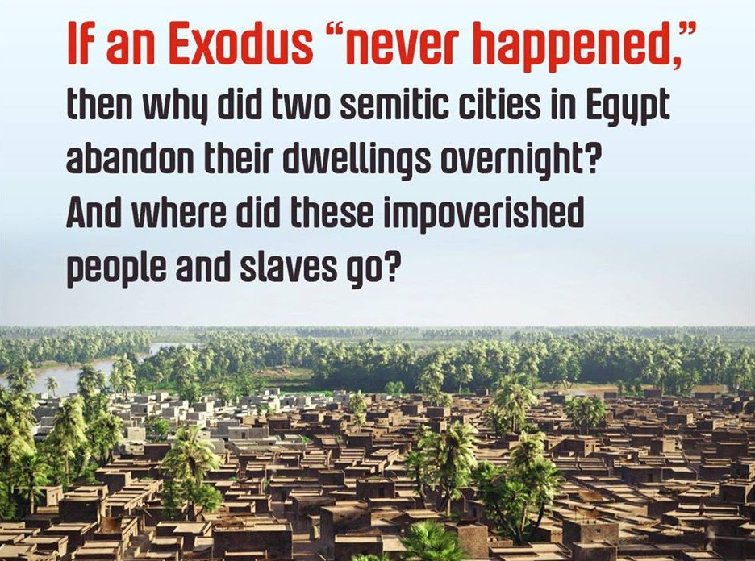
为什么阿瓦里斯市一夜之间被遗弃？它的人口如何在两代人时间内从30,000增长到古代世界上最大的城市之一？
如果出埃及记“从未发生过”，那么为什么埃及的两个闪族人的城市在一夜之间放弃了他们的住所？这些贫穷的人和奴隶去了哪里？

Slide 14
埃及的历史
OTB 73
传统
按照圣经
3100-2686前王朝
2686-2181 旧王朝
2181-1991 第一中届王朝
1991-1786 中王朝
1786-1558 第二中届王朝
1558-1085 新王朝
1098- 332 后王朝
332- 323 大亚历山大
2400-2200 前王朝 (无王国)
2200-1600 旧王朝(1-6王国)
1800-1000第一中届王朝(7-11)
1600-1000中王朝(12-13)
1400-1000 第二中届王朝(14-17)
1000- 600 新王朝(18-20)
800- 332 后王朝(21-31)
332- 323 大亚历山大
亚伯拉罕
金字塔
金字塔
亚伯拉罕
约瑟
约瑟
摩西
摩西
所罗门
耶利米
Notes:
https://portal.tiu.edu/uportal/teds/otdept/jhoffmeier for first column
https://answersingenesis.org/archaeology/ancient-egypt/doesnt-egyptian-chronology-prove-bible-unreliable/ for second column in The New Answers Book 2, Chapter 24
“Doesn’t Egyptian Chronology Prove That the Bible Is Unreliable?” by Dr. Elizabeth Mitchell on July 22, 2010

Slide 15
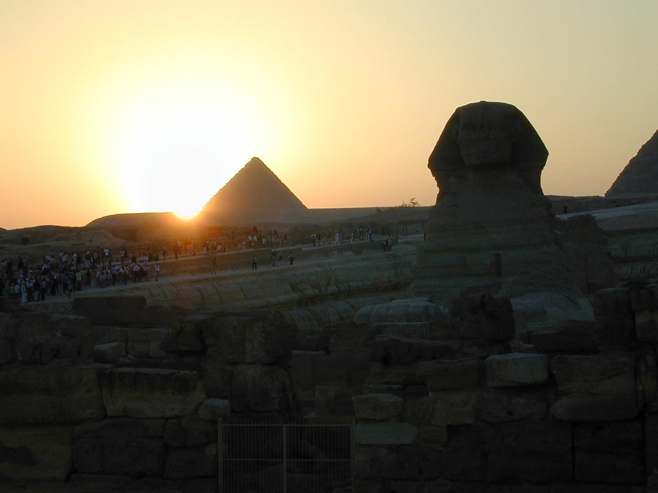
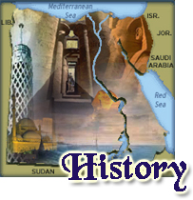
旧王朝
73
据传说旧王朝通常以两个领地知名，但约在公元2700年，Menes或Narmer这两个王，把南北埃及统一成一体。其首都为孟菲斯（Memphis）.

Slide 16
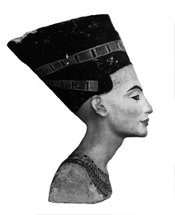
中王朝
大约公元前1991年起, 由第十一王朝的Mentuhotep II 统治中王朝。
第十二王朝是最辉煌的王朝(公元前1985-1795) ，有以下著名的王: Amunemhat I, Senusret (Sesostris in Greek) I, Amunemhat II, Senusret II, Senusret III, Amunemhat II, and Amunemhat IV. Sobekneferu 女王是第十二王朝最后一个王。
第十三王朝(公元前1650 )在另一个弱势时代终结.

Slide 17
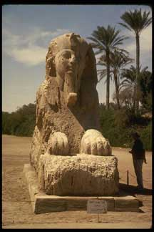
以色列的成立
约瑟的事迹
人们相信约瑟是在Senusret 一世(希腊文Sesostris)做法老时为宰相的。
Sphinx of Memphis

Slide 18
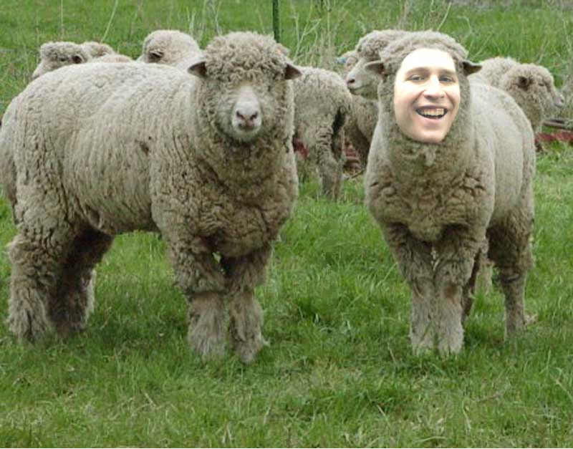
埃及人嘲笑羊及放羊的牧人
Notes:
http://home.uchicago.edu/~uc05/Two-Sheep.jpg

Slide 19














肥胖与瘦小的牛群
Ameni 是 Sesostris 一世(约瑟的法老) 时的一名官员。
在近期古迹发现的墙画上，画有肥胖与瘦小的牛群， 也有描述圣经里所记载的七个丰收年及七个饥荒年的故事，使得圣经的故事更具可靠性。

Slide 20


饥荒
约瑟的事迹, 被Ameni证实
在Ameni 的石碑刻上了这些话：
“我在的日子里，没人不开心，包括饥荒的那些年。因为饥荒此前，我耕种了南到北所有的土地。我保存了粮食，延长了当地人的寿命，也没有任何饥饿。我等量把粮食分给所有人，不论他的身份或地位。"
Brugsch, Egypt under the Pharaohs, 158

Slide 21

在埃及的亚洲人
古埃及历史
第十二个王朝时期的Ameni 的坟墓位于 Cairo 240公里以南的Beni Hassan, 坟墓里的壁画上描述了亚洲人来到埃及的相关事迹。

Slide 22
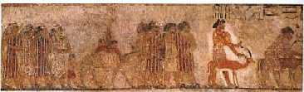
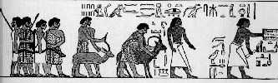
在埃及的加拿人
古埃及历史
我们可从壁画看到埃及早已与巴勒斯坦有联络，及埃及曾经在饥荒时服务于巴勒斯坦做其“粮仓”。在 Beni Hasan 的一幅墙画上也可看出穿着五颜六色的加拿人来到埃及。这可能是发生在约瑟的时代。

Slide 23
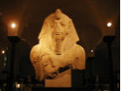
新王朝法老的传统任期表
87

Slide 24

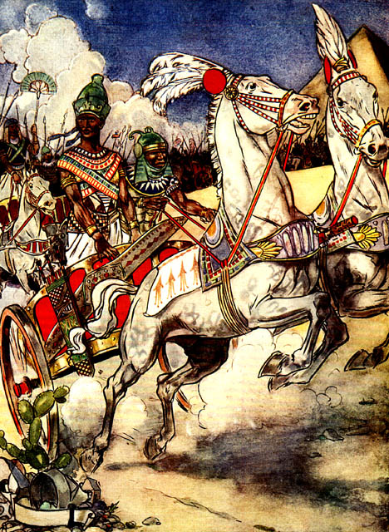
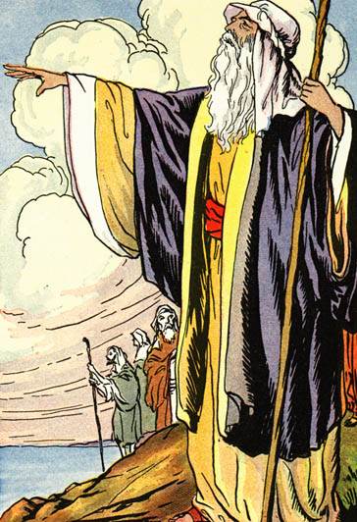
Amenophis II

Slide 25
新王朝法老的传统任期表
87
* 一些埃及历史家认为Rameses 在1304 or 1292-1290 开始他的统治. 确定的日期不容易定论。
Notes:
“Egyptian chronology is in a constant state of transition, with much of the terminology and dating in dispute. Professor E.J. Bickerman, Chronology of the ancient world (1980: 83-84 and 106), has properly called it "the rather fluid chronology of the Pharaohs and the Hittites," adding that Ramses II's accession is dated by various Egyptologists to 1304, 1290-92, or 1279 BCE. Reliable absolute dates, astronomical or other, are lacking, as Professor Heinrich Otten had noted. It is a "rubber chronology" that you can stretch or shrink anywhere, by arbitrarily established lengths of co-regencies between rulers and even overlapping dynasties. The possibility of a calendar reform called Menophres Era may radically modify the prevailing modern Egyptian chronology, so the previous "firm" dates cannot be supported astronomically.”
http://en.wikipedia.org/wiki/Egyptian_chronology

Slide 26
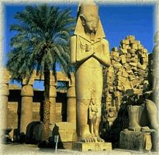
Amenhotep I
1551 to 1524 BC
Thutmose I (1525-1518) 的父亲，下了圣旨要把以色列的男童丢入河里， 唯有女童可免此遭遇的那个法老王。(出埃及记 1:22)

Slide 27
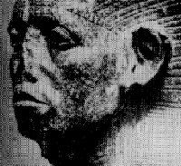
约瑟在Tuthmosis I 时期(?)
“有不认识约瑟的新王起来” (出埃及记 1:8). 他知道约瑟对埃及人所做出的贡献，但他不想承认，反而想磨蚀这段历史。
约瑟写道：“他们因为忘了约瑟的贡献，及因来自另个帝王家族， 所以对以色列人百般欺负，并想尽办法来折磨他们。"
Antiquities of the Jews, 1.9.1

Slide 28

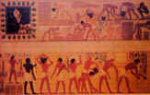
以色列人为奴时期
以色列的奴隶为埃及建了大城市Pithom 和 Raamses (出1:11).
土砖

Slide 29
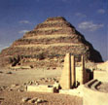
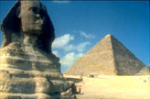
土砖所造的金字塔
Sesostris III 及 Amenemhet III 所建的金字塔都是以土砖所建成。早期王朝的埋葬地都是以土砖而建。第三及第四朝代的壮观金字塔却是以石砖所建。

Slide 30
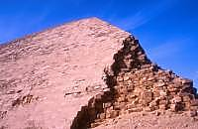
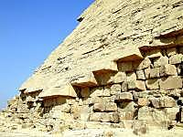
进一步观察
土砖
石砖

Slide 31
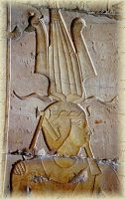
摩西返回埃及
摩西在流放时听说了Hatshepsut 女王已过世，所以以色列人失去了保护他们的女王。出埃及记2:23 叙: “过了很多年，埃及王已死..” 。Thutmoses III 王继承了王位后，就开始很残酷地欺压以色列人 。
“...以色列人因做苦工，就叹息哀求，他们的哀声达与神... 神听见他们的哀声。。。神看顾以色列人，也知道他们的困苦”
出埃及记 2:23-25

Slide 32
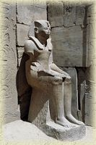
Amenhotep II
Tutmoses III 是埃及最强大的帝王。他被视为埃及的拿破伦（Napoleon）. 根据列王上6：1 的年表， 他统治到1450 BC。 以色列人是在5年后离开了埃及.
圣经告诉我们后来的法老(Amenhotep II) 因追杀以色列人到 芦海（ Reed Sea）, 而死于非命.
Breasted, the famous Egyptologist, studied the biography of Tutmoses III written by Amenemhab

Slide 33
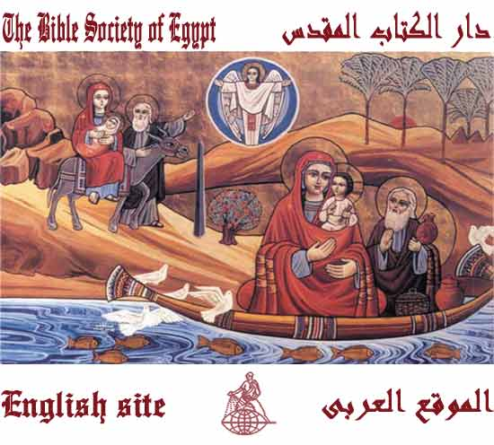
埃及在塑造摩西及以色列的法律所扮演的角色

Slide 34
摩西的背景
摩西学了埃及人的一切学问，说话行事都有才能。
摩西在流放时有两位法老。Thutmose I 下旨杀掉所有刚出世的男婴。他是 Hatshepsut 公主的父亲。 而Hatshepsut 公主应该是找到及领养摩西的人。 摩西是在法老家长大的。
因为Thutmose I 没男丁, 所以Hatshepsut 继承了王位。摩西原可继承王位，但他不愿意，也遭到分流。
在希伯来书 11:24 说到:
“摩西因着信，长大了不肯称为法老女儿 之子。”

Slide 35
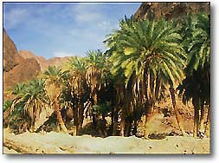
摩西公元前1525出生，逃离埃及40年。
“法老听见这事，就想杀摩西，但摩西躲避法老，逃往米甸地屈居。”
(出埃及记 2:15)

Slide 36
10 灾
血灾
蛙灾
蚊灾
蝇灾
畜疫灾
疮灾
雹灾
蝗灾
黑暗之灾
杀长子之灾
出埃及 7-12

Slide 37
灾灭的原因
因为那夜我要巡行埃及地，把埃及地一切头生的，无论是人或牲畜，都击杀了，又要败坏埃及一切的神。
出埃及记 12:12 (NIV)

Slide 38
回顾灾灭…
正月十五日，就是逾越节的次日，以色列人从兰塞起行，在一切埃及人眼前昂然无惧地离去。所行的路程记在下面。那时，埃及人正埋葬他们的长子，
民数计 33:3-4 (NIV)

Slide 39
Recalling the Plagues
耶和华也败坏他们的神。
Numbers 33:4 (NIV)

Slide 40
灾灭与埃及神灵
106
John H. Walton, Chronological and Background Charts of the OT, 2d ed., 85
灾灭
附注
可能被针对的埃及神
河变成血河
出埃及记
7:14-25
Khnum: 尼罗河的守护神
Hapi: 尼罗河神
Osiris: 尼罗河成血
蛙
8:1-1.5
Heqt: 蛙神; 复活之神
蚊
8:16-19
苍蝇
8:20-32
瘟疫
9:1-7
Hathor: 神母; 牛的躯体
Apis: 牛神；Ptah：多产之神
Mnevis: 圣牛

Slide 41
灾灭与埃及神灵
106
John H. Walton, Chronological and Background Charts of the OT, 2d ed., 85
灾灭
附注
可能被针对的埃及神
脓疮之灾
出埃及9:5-12
Imhotep:
医学之神
冰雹之灾
出埃及
9:13-35
Nut: 天空女神
Isis: 生命女神
Seth: 农作物保护者
蝗虫之灾
出埃及
l0:1-20
Isis: goddess of life
Seth: protector of crops
黑暗之灾
出埃及
10:21-29
Re, Aten, Atum, Horus: 太阳神仙
灭长子之灾
出埃及
11:1-12:36
法老的神性:
Osiris, 生命的赐予者

Slide 42
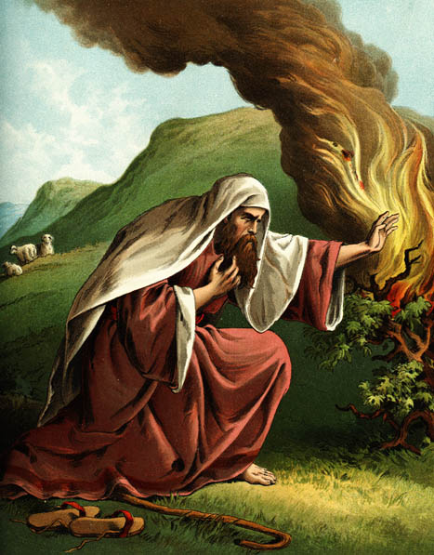
摩西简介
时代
附注
年份
地点
40 年 王子
出埃及记2:1-10
1525-1485 B.C.
埃及
40 年 牧人
出2:11-25
1485-1445 B.C.
米甸
40 年 领袖
出3:1- 申命记 34:8
1445-1405 B.C.
米甸 埃及 旷野

Slide 43
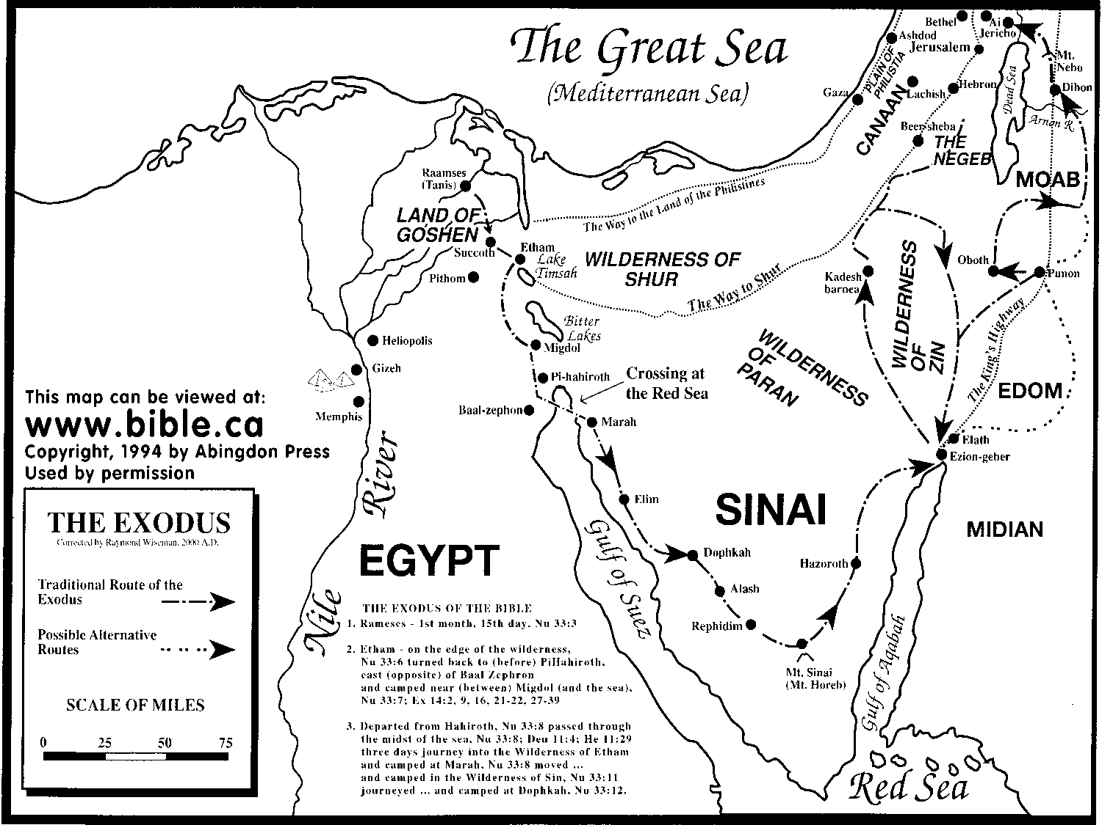
出埃及的路途

Slide 44
出埃及路线理论
关于以色列人越过西奈河时所使用的路线，有三种主要理论。首先是摩西和他的部落经过现代苏伊士河后迁出埃及，然后穿越艾因穆萨附近的西奈。第二个将交叉路口更南，靠近一个叫做Ain Sukna的地方。第三种也是最受欢迎的理论集中在北部和尼罗河三角洲地区。这个地区的牧场，水和产甘露的ta柳树要丰富得多，而且它也是最安全的：南部路线会使以色列人危险地接近被严重守备的法老王的绿松石和铜矿。

Slide 45
西奈山– 以色列的成立

Slide 46
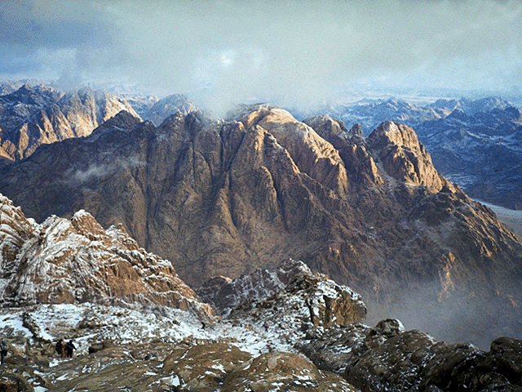
西奈山

Slide 47

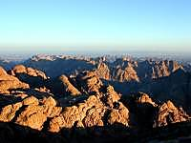
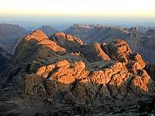
摩西为神的预言者
西奈山- 以色列经文的起源地

Slide 48
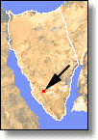
Feiran河床-西奈最大的河床
根据学者、当地传说所记，摩西是在这里以他的手杖击打磐石出水的，提供了以色列人民水喝。 Feiran河床也是希伯来人与亚玛力人征战过的地方。

Slide 49
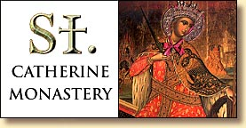
圣迦他林隐修院座落于山下，是摩西接受十诫的地方。圣迦他林隐修院已被世人朝圣超过1500年。 它壮观的围墙里，隐藏许多重要的历史及宗教文物.
收藏的文物包括古手稿及圣像。只有梵蒂冈能媲美这里所收藏的文物。据说一幢建于6世纪的古教堂是建立在燃烧的荆棘之上。简单地说，这隐修院是圣地很肯定的一个古迹。

Slide 50
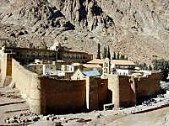
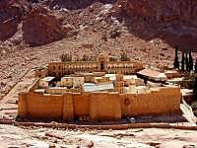




Slide 51

示巴女王
“示巴女王听见所罗门因耶和华之名所得的名声，就来要用难题的话式问所罗门。跟随她到耶路撒冷的人甚多，又有骆驼驮着香料、宝石和许多金子。她来见了所罗门王，就把心里所有对所罗门都说出来。” (列王记上10:1, 2)
耶稣称她为‘南方女王’ (马太福音 12:42).
在但以理 11:8, 9 the “南方王” 是指埃及的王.
约瑟夫： “那时有个女人，是埃及及埃塞比亚的女王…”

Slide 52

Hatshepsut女王在Luxor的神殿
她就是示巴女王吗?
在神殿的墙上，很仔细地记载了她到Punt的事迹。

Slide 53

示撤 法老
“罗波安王在第五年，埃及王示撤上来攻取耶路撒冷，夺了耶和华殿和王宫里的宝物，尽都拿走。” (列王上记14:25, 26)
约瑟夫证实这段事迹: “他对(示撤) 攻打希伯来人时, 他轻而易举 拿下罗波安王的最强大城市，最后来到耶路撒冷时，也不需再攻打. . . 罗波安王害怕. . . 他破坏了圣殿，拿走了耶和华殿及王宫里的宝物.”
Antiquities of the Jews, 8.10.2-3

Slide 54


出埃及开始了犹太的日历
在出12：2中建立的犹太宗教日历遵循创世纪的记载，“并且傍晚和早晨是第一天，第二天”等。一天24小时，从傍晚6点起，一年360天。

Slide 55

约瑟及马利亚逃出埃及

Slide 56

科普替教会里的绘画，呈现约瑟，马利亚及耶稣在埃及。

Slide 57

约瑟家庭前往埃及的路途

Slide 58

耶稣的婴儿图

Slide 59

埃及最强势的神
“神群之王”
男的躯体，山羊的头
戴着鸵鸟的帽子
过后改称为 Amun-Ra
亚们

Slide 60

异教徒的神就像人类:
能结婚生子
吃喝， 甚至喝醉!
拥有人一般的情欲：嫉妒，欲望，愤怒等
自相争斗
拥有不一样的权势
能死，又能复活

Slide 61


人及动物的联合躯体
Horus (隼的头型)
Ra (鹰的头型)
Anubis (胡狼的头型)

Slide 62

The Rosetta Stone Rosetta石
独特点在于这个石头上刻了三种 语言：通俗埃及文、希腊文及埃及象形文，描述了同一个故事。

Slide 63




Rosetta石版
87d
上:
象形文
明白埃及象形文的关键
中:
通俗埃及文
下: 希腊文

Slide 64

象形文字
直译是圣文。最早用于神殿墙上。之后广泛用于坟墓、纸莎草纸、木板、陶器碎片及石灰岩碎片。

Slide 65

象形文字是最早初的文字， 其他文字是从象形文衍变的。
两类比较新的文字是:
Hieratic 是简化的象形文，用于行政、商业、文学、科学及宗教.
Demotic （通俗文） 是希腊文，通俗之意，用于日常生活。
Hieroglyph Types
第三世纪时，象形文逐渐被希腊的科普替文取代。最后的象形文字写于 公元450 的 Philae 神殿. 这也在中世纪时被阿拉伯语取代。

Slide 66
象形文字被辨认的过程
象形文是在十九世纪时被法国人Jean-François Champollion 破译。
他如何成功?
Rosetta石上刻上的三种 语言：通俗埃及文、希腊文及埃及象形文，都描述了同一个圣旨。
Thomas Young 破译了通俗埃及文，然后Champollion在1822年 用此资料来破译象形文字。在 1828年, 他的名著“Précis” 是破译象形文字的大突破。

Slide 67


象形文字及相等的草体文
摘录自: G. Steindorff and K. Seele, When Egypt Ruled the East, Chicago: 1942, p.122

Slide 68


Slide 69

年轻人的智慧
188b
“听我的智慧…”
Amen-em-opet (Arnold, 192)
“我的孩子们，听我的智慧…”
箴言

Slide 70

情诗
188b
情人:
如果我是妹妹的洗衣人，我因碰处她的衣服就能伸长!
我妹妹独一无二…
情爱的:
我哥以他的声音挑动我的心房…
母亲的命令：不要看他，是对的!

Slide 71
情诗问答题
188b
此诗可在那找到?
情船
Dr Rick 的日记
雅歌
其他
答案: 埃及情诗(Arnold, 192)

Slide 72

Merneptah Stela
把以色列人列为13世纪迦南地的一个民族。
这是圣经以外，第一次提及“以色列” 的名。
古埃及, 1208 BC
Arnold/Beyer, 160

Slide 73


Beni Hasan Mural 壁画
两位埃及人带领游行
(没胡子)
219
埃及
公元前 1850
证明以色列人在埃及的商贸活动
  约瑟的事迹(创. 37-50)
  所罗门王的太太(列王上记 9:16), etc.
8 位富裕的亚洲人及4位女人
(注有胡子)

Slide 74

The Amarna Letters 信
202
1887年，在埃及 El-Amarna 发现
石碑记载了叙利亚及巴勒斯坦向 Amenhotep III and Akhenaten 法王求救(1390-1338 BC)
在士师时期，求军事帮助。
See Arnold/Beyer, 166-68
Notes:
http://nefertiti.iwebland.com/amarnaletters.htm

Slide 75

The Amarna Letters 信
202
Tushratta 写给Amenhotep III
Tushratta 通知法老王说他会送一尊Ishtar神像给他。
(资源:英国博物馆)
See Arnold/Beyer, 166-68
Notes:
http://nefertiti.iwebland.com/amarnaletters.htm

Slide 76

乘船的埃及众神

Slide 77

Cheops and Chefren 金字塔

Slide 78

古埃及 棋盘游戏
Senet Copyright 1998, Jim Loy

Slide 79

纸草纸 是埃及的一大发明！

Slide 80

你从埃及历史学了什么?
88

Slide 81
Black

Slide 82
出埃及的路线：不同的理论
有三个理论。第一： 第一个是摩西和他的部落离开埃及经过现代的苏伊士，然后在艾因穆萨附近进入西奈。第二个位置进一步向南，靠近一个名为Ain Sukna的地方。 。第三也是最受欢迎的理论：入点是往北方的尼罗河三角洲地带。这里比较多水及粮草，也比较安全。南方的路线太靠近法王严禁驻扎的铜及绿松石矿。

Slide 83


旧约全书背景链接地址 BibleStudyDownloads.org
免费获得该讲解!
圣经学习下载
Notes:
The explanation for free!
OT Backgrounds link address

